Slide 1
Segmentation de la clientèle d’Olist

Slide 2
Sommaire
Définition de la problématique
Analyses descriptives
Différents essais de segmentation
Conclusion

Slide 3
Introduction
Passer d’une base de données non organisés à des segments actionnables

Slide 4
Intérêt de la segmentation
Etude des comportements de consommation des clients
Meilleure ciblage des campagnes marketing
Existence de méthodes « classiques » : Segmentation RFM
Utilisation du Machine Learning : apport supplémentaire ?

Slide 5

Données et problématique
Utilisation de plusieurs fichiers pour extraire des données pertinentes
Quelles sont les habitudes de consommation des clients ?
Comment organiser les campagnes marketing en fonction des profils de clients ?

Slide 6
Descriptions des données utilisées
Mieux comprendre les comportements clients pour mieux les regrouper

Slide 7
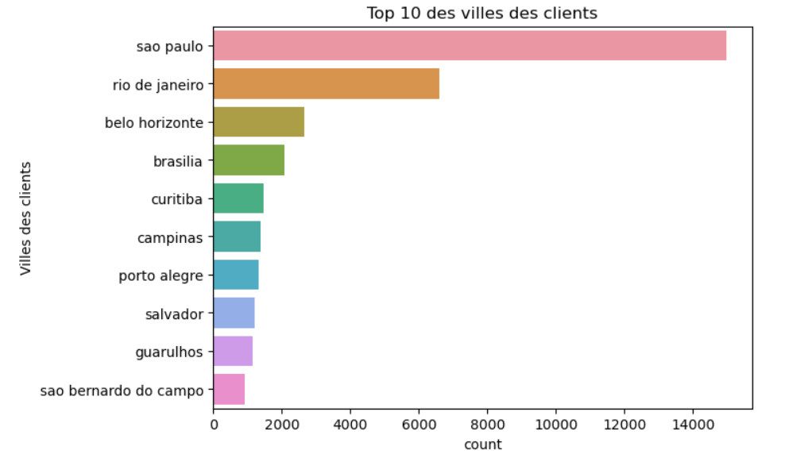
Analyses des clients
96 096 clients selon unique id
99 441 clients selon id
Conservation des id uniques

Slide 8
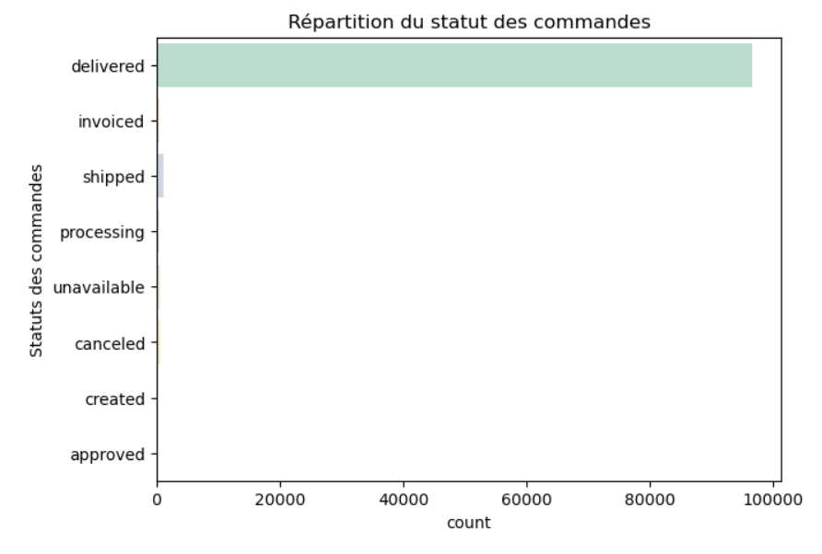
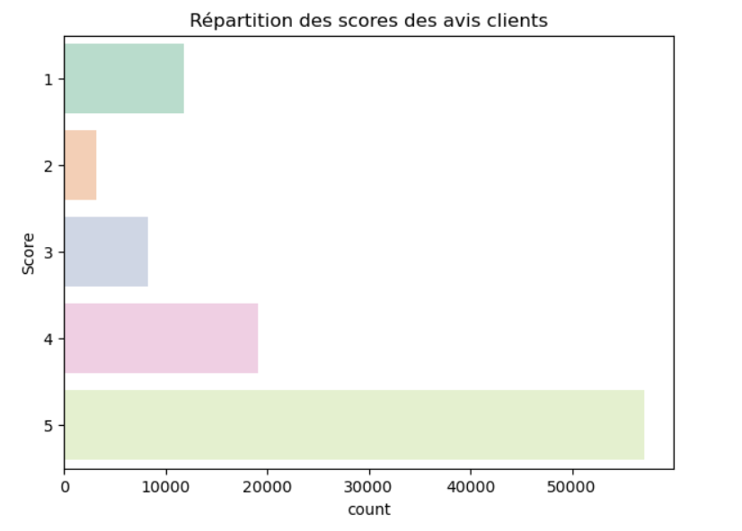
Analyses des commandes (1)
Statuts des commandes
Avis des clients

Slide 9
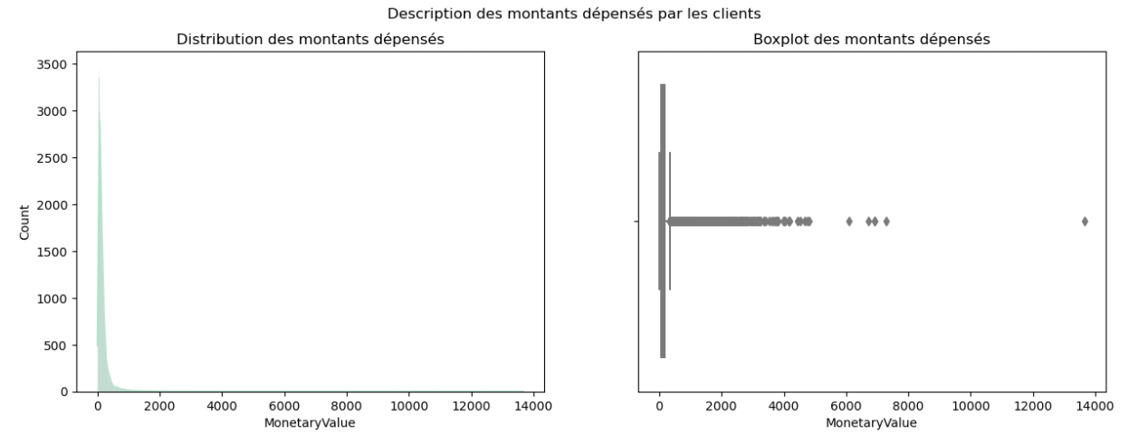
Analyses des commandes (2)

Slide 10
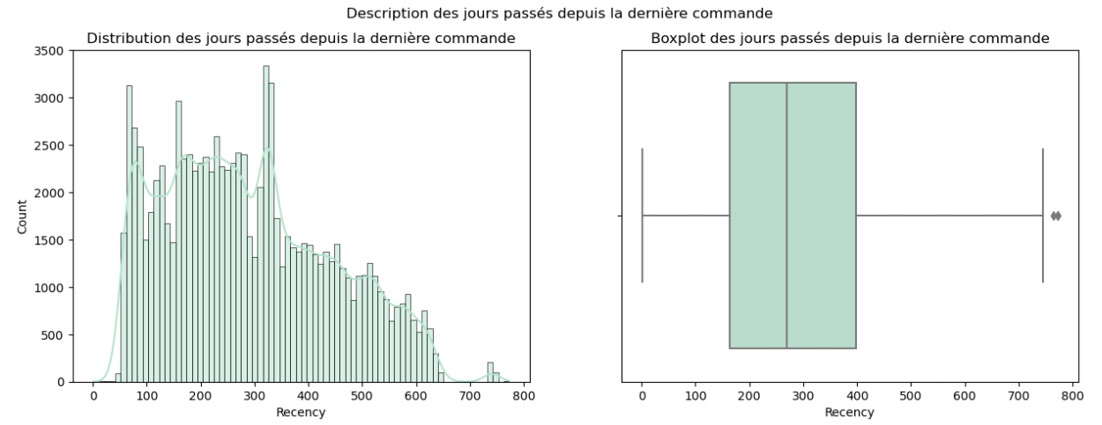
Analyses des commandes (3)

Slide 11
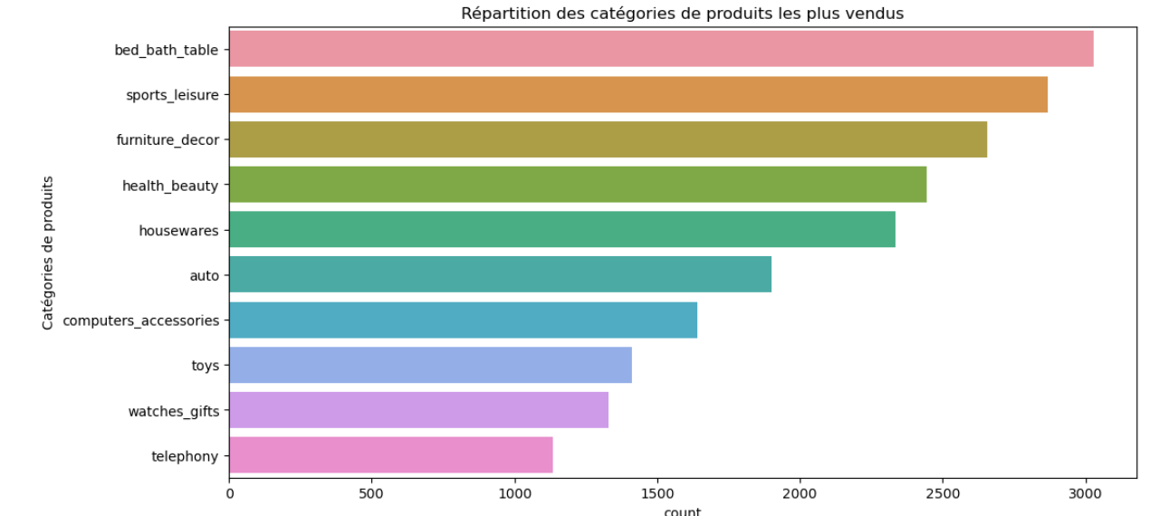
Analyses des produits

Slide 12
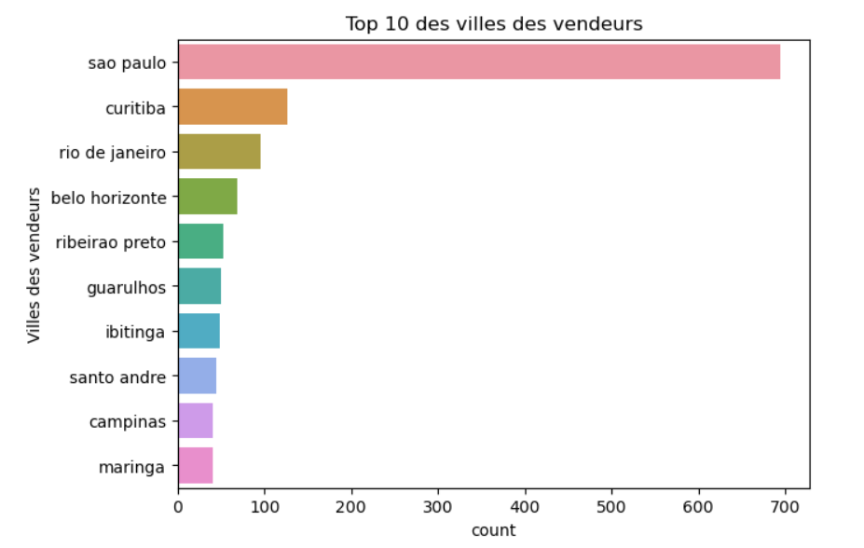
Analyse des vendeurs
3095 vendeurs
611 villes

Slide 13
Plusieurs segmentations
Segmentation RFM, K-Means et K-Prototypes

Slide 14
Segmentation RFM
Id Client | Recency | Frequency | MonetaryValue | r_quartile | f_bins | m_quartiles | RFM_Score
1 | 161 | 1 | 141.90 | 1 | 2 | 2 | 122
2 | 164 | 1 | 27.19 | 1 | 2 | 4 | 124
3 | 586 | 1 | 86.22 | 4 | 2 | 3 | 423
4 | 96 | 1 | 918.16 | 1 | 2 | 1 | 121
32 segments (4 x 2 x 4)
Fréquence à 1 essentiellement

Slide 15
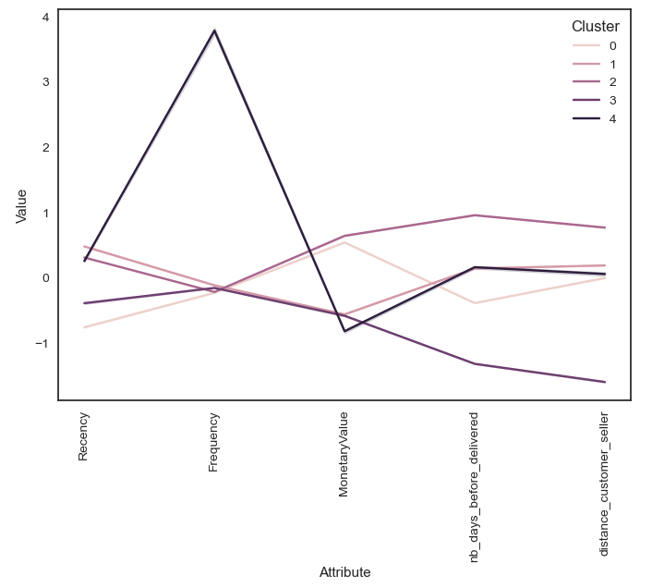
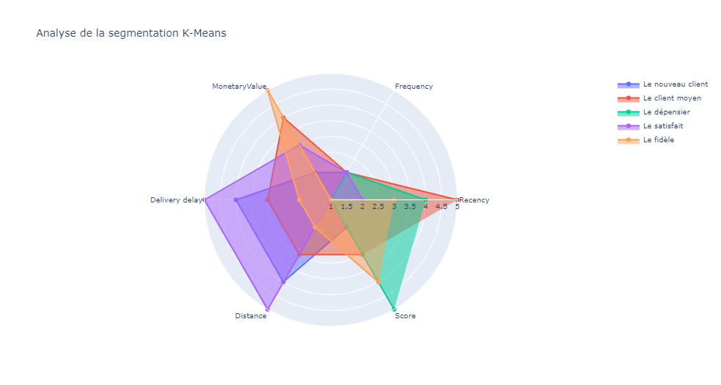
K-Means (avec K = 5)(1)

Slide 16
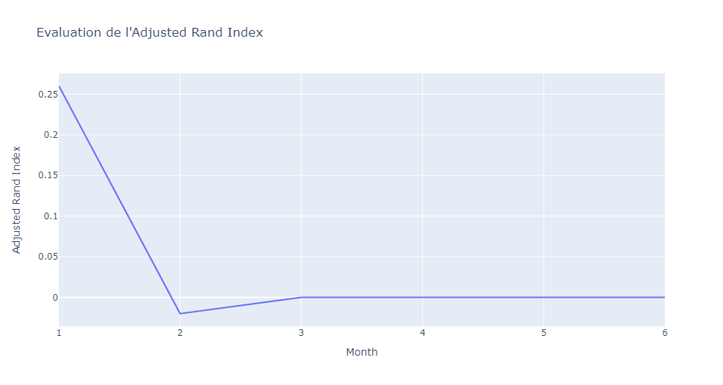
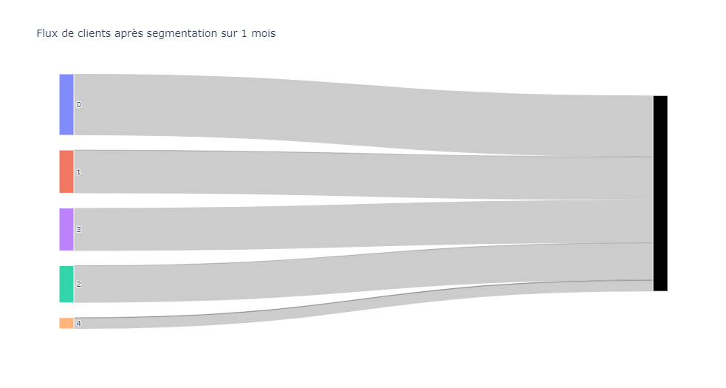
K-Means (avec K = 5) (2)

Slide 17
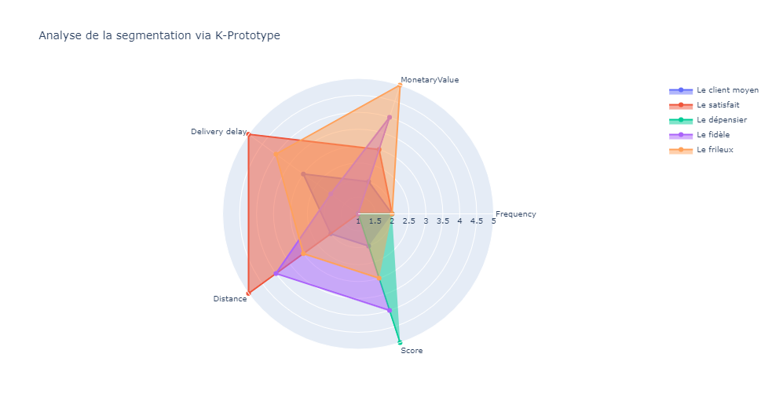
K-Prototypes (Avec K = 5)(1)
Cluster | Produit | Ville
1 | Linge de maison | Sao Paolo
2 | Produit de beauté | Sao Paolo
3 | Montres/Cadeaux | Rio de Janeiro
4 | Linge de maison | Sao Paolo
5 | Linge de maison | Sao Paolo

Slide 18
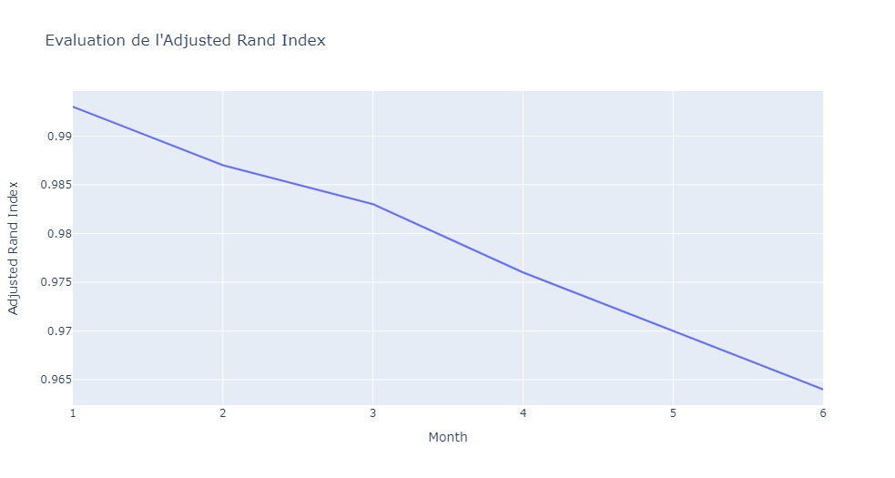
K-Prototypes (avec K = 5) (2)

Slide 19
Personae du K-Prototypes

Slide 20
Conclusion
Quel segmentation choisir et perspectives

Slide 21
Conclusion

Slide 22
Perspectives

